Slide 1
Hybridní trolejbusy

Slide 2
Úvodem
první trolejbus 29. 4. 1882 v Berlíně
na území dnešní ČR první trolejbus roku 1907
ve dvojměstí České Velenice - Gmünd
největší rozkvět trolejbusové dopravy v ČR roku 1952 (Mariánské Lázně, Opava, Ostrava, Pardubice a Teplice)
útlum trolejbusů v 60. letech 20. století
opětovný rozvoj trolejbusů v 80. letech 20. století
koncem 20. století potřeba řešit dopravní obslužnost mimo trolejové vedení, možnost použití hybridních trolejbusů

Slide 3
Charakteristika (1/2)
hybridní trolejbus je trolejbus, který se dokáže pohybovat pomocí alternativního pohonu i mimo trolejové vedení
trolejbus je v ČR drážní vozidlo (nemá RZ), řidiči musí mít průkaz pro řízení drážních vozidel a řidičský průkaz skupiny D
totéž platí u hybridních autobusů,
mimo trolejové vedení rozpor se zákony
č. 266/1994 Sb. a č. 56/2001 Sb.

Slide 4
Charakteristika (2/2)
po mnoha diskuzích stanoveno:
mimo trolejové vedení na alternativní pohon pouze po předem schválené „trolejbusové trati“ Drážním úřadem
vybavení: dieselagregát nebo akumulátor
alternativní pohon pomocný / plnohodnotný
nejčastěji pomocné dieselagregáty

Slide 5
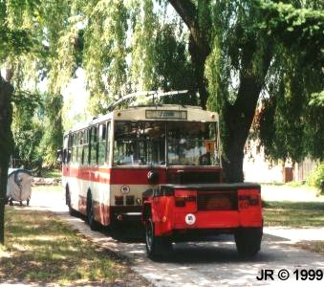
Historie v ČR (1/2)
potřeba řešit dopravu v Hradci Králové na úseku 836 m bez trolejového vedení
roku 1993 řešení: trolejbus Škoda 14 Tr + přívěs (náhradní zdroj NZ 60)

Slide 6
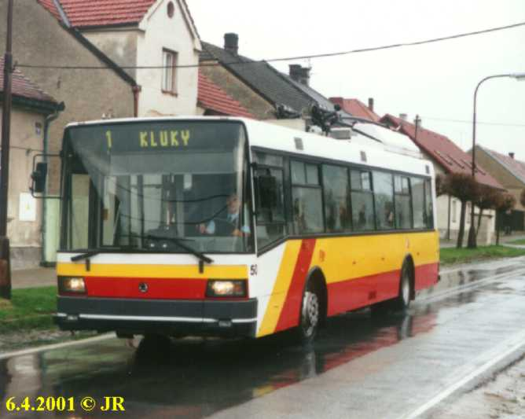
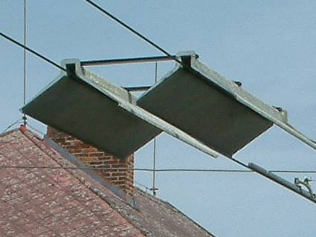
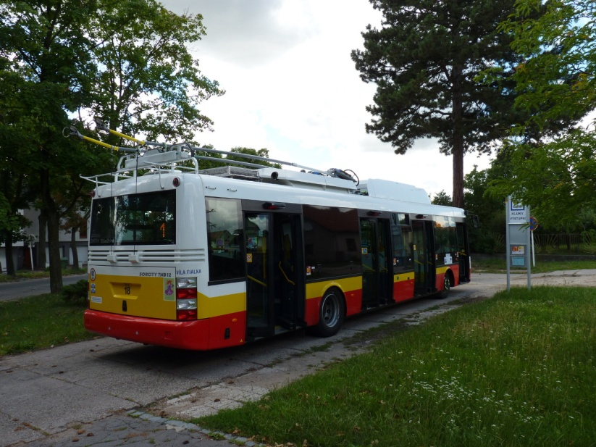
Historie v ČR (2/2)
roku 2000 první hybridní trolejbus Škoda 21 Tr ACI s vestavěným dieselagregátem
a poloautomatickými sběrači
pro malou výkonnost pomocného pohonu
a velkou poruchovost nahrazen roku 2012 hybridním trolejbusem Škoda 30 Tr (2 kusy)

Slide 7
Provoz v ČR
hybridní trolejbusy jezdí v ČR v pěti městech (Hradec Králové, Mariánské Lázně, Opava, Plzeň a Zlín)
v Hradci Králové 836 m dlouhý úsek
bez trolejového vedení kolem místního domova důchodců

Slide 8
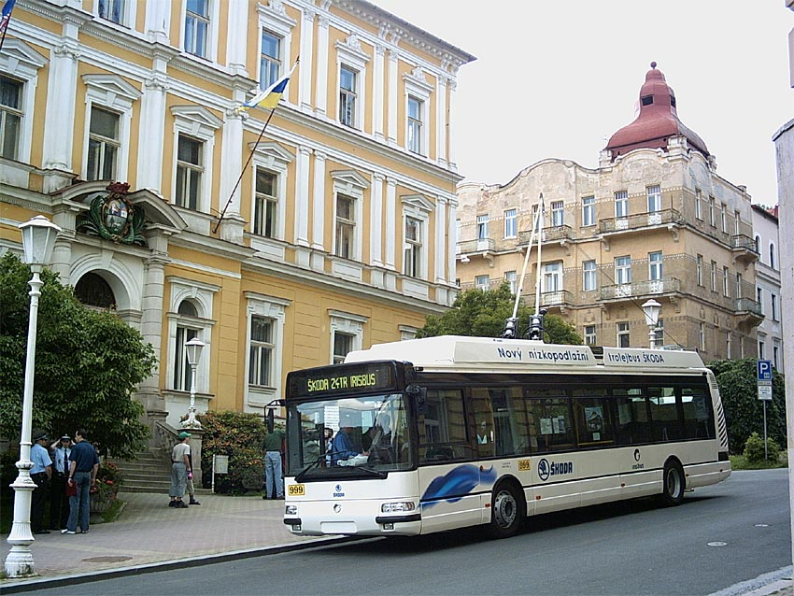
Provoz v Mariánských Lázních (1/2)
nejmenší trolejbusový provoz v ČR
4 trolejbusy z devíti s pomocným pohonem
prototyp Škoda 24 Tr Irisbus s bateriovým pohonem z roku 2004 – bateriový provoz se dnes nepoužívá

Slide 9
Provoz v Mariánských Lázních (2/2)
roku 2006 nakoupeny 3 trolejbusy Škoda
24 Tr Irisbus s pomocným dieselagregátem
využití na linkách 6 a 7 k nákupním centrům Tesco a Kaufland
zastupitelé města schválili v roce 2013 postupné omezování trolejbusového provozu a jeho zajišťování autobusy
hrozí zánik trolejbusové dopravy ve městě
do roku 2017

Slide 10
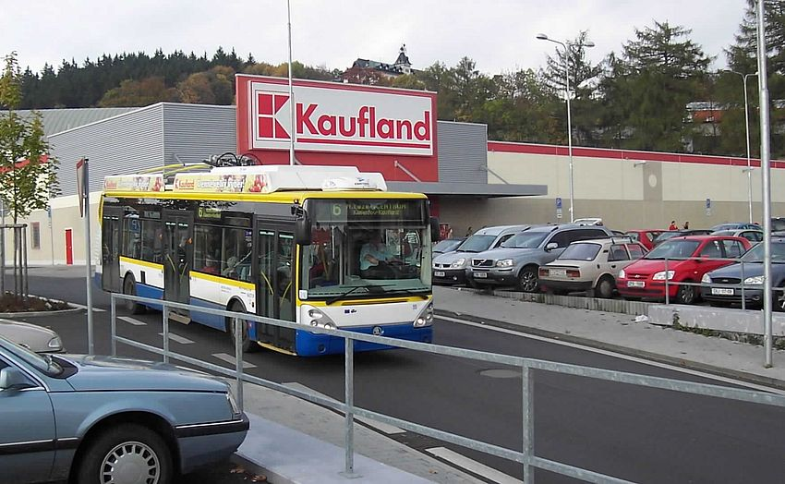

Slide 11
Provoz v Opavě
jediné město v ČR, kde jezdí trolejbusy Solaris Trollino 12 s pomocným dieselagregátem, roku 2006 dodáno 8 těchto trolejbusů
provoz na lince 221 (39 % trasy mimo trolejové vedení), spojuje místní části Kylešovice, Kateřinky a obchodní centrum Albert se středem města
20.10.2013 vypukl v trolejbusové vozovně rozsáhlý požár, zničil mj. 2 trolejbusy
s pomocným pohonem, které byly následně sešrotovány

Slide 12
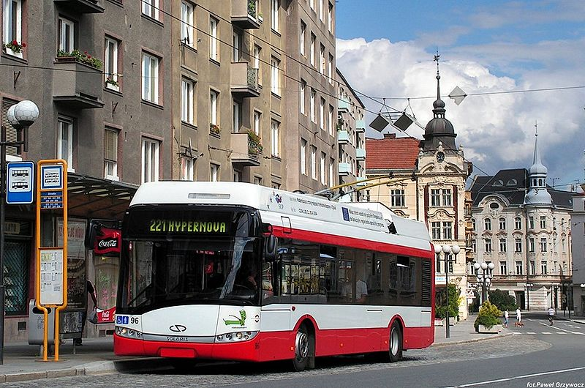

Slide 13
Provoz v Plzni (1/2)
největší počet trolejbusů s pomocným dieselagregátem v ČR (45 trolejbusů)
v letech 2001-2004 dodávány trolejbusy
Škoda 21 Tr ACI
dále trolejbusy Škoda 24 Tr Irisbus, Škoda 25 Tr Irisbus, Škoda 26 Tr Solaris a Škoda 27 Tr Solaris s pomocným dieselagregátem
využití zejména při pojíždění ve vozovně,
při výlukách a na dvou trolejbusových tratí
bez trolejového vedení

Slide 14
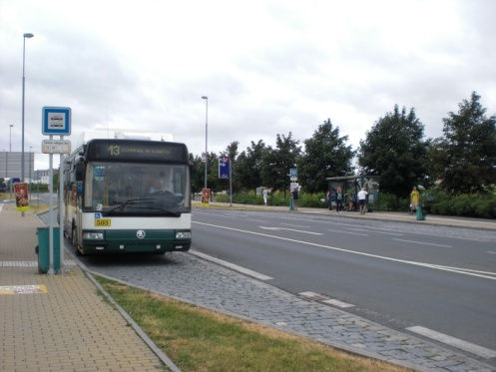
Provoz v Plzni (2/2)
trolejbusová trať k nákupní zóně Černice 2 km bez trolejového vedení
trolejbusová trať do obce Letkov 3 km (zde velký sklon, trolejbusy 21 Tr ACI by nezvládly)
na obou tratích trolejbusy Škoda 24 Tr Irisbus

Slide 15
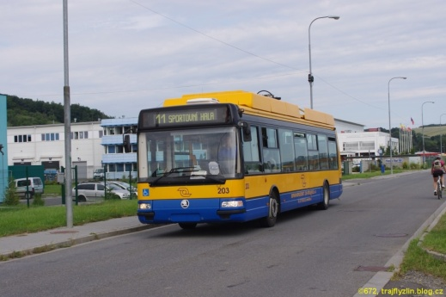
Provoz ve Zlíně
27 trolejbusů s pomocným dieselagregátem
(sólo trolejbusy Škoda 24 Tr Irisbus
a kloubové trolejbusy Škoda 25 Tr Irisbus)
4 trolejbusové tratě bez trolejového vedení
(na Louky, do Lužkovic a Želechovic
a ke gymnáziu na Lesní čtvrti)

Slide 16
Příklady provozu v zahraničí
trolejbusy s pomocným pohonem používá řada měst, většinou ale pouze manipulační jízdy do vozoven nebo použití při výlukách
na dalších snímcích uvedeny informace
o provozu ve městech:
  Bratislava
  Esslingen
  Landskrona

Slide 17
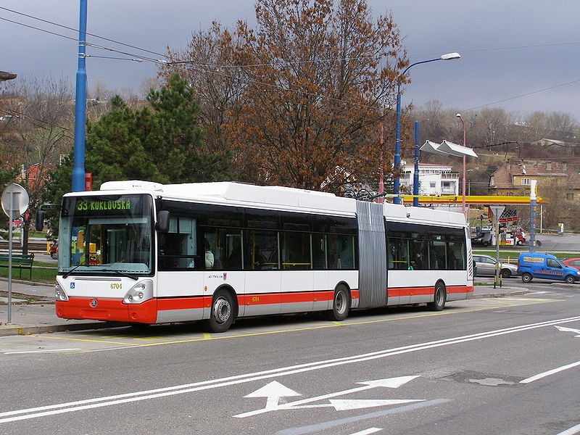
Provoz v Bratislavě
v roce 2006 zakoupeno 6 kloubových trolejbusů Škoda 25 Tr Irisbus s pomocným dieselagregátem pro novou trolejbusovou trať na sídliště Dlhé diely (trať dlouhá 2,7 km)
trať není napojena na ostatní trolejbusovou síť
nutné na manipulační
přejezdy do vozovny
používat pomocný
pohon (4 km)

Slide 18
Provoz v Esslingenu (1/2)
nachází se v jihovýchodní aglomeraci Stuttgartu ve spolkové zemi Německa Bádensko-Württembersko
poslední ze tří německých měst, kde jezdí trolejbusy
2 trolejbusové linky, jedna zajíždí až na okraj Stuttgartu
do roku 2002 3 trolejbusové linky, třetí linka byla duobusová, od hranice města do Nellingenu
na pomocný dieselagregát, jezdily zde duobusy Mercedes-Benz, dnes provoz autobusů

Slide 19
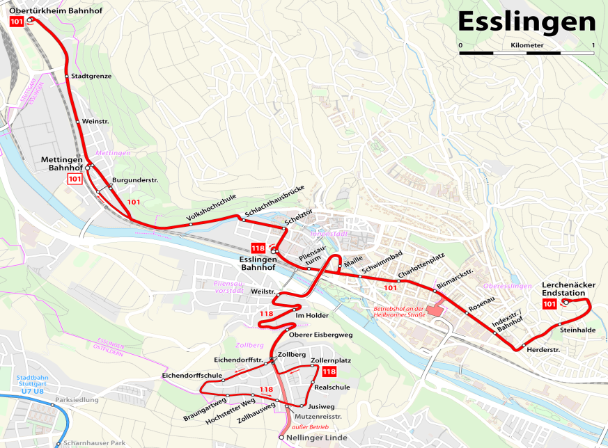
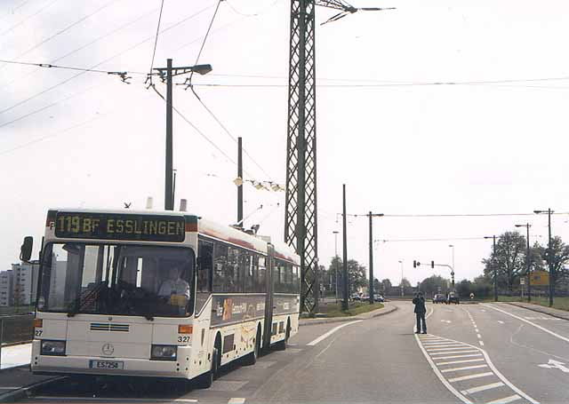
Provoz v Esslingenu (2/2)
v plánu prodloužení rychlodrážní tramvajové trati ze Stuttgartu až do místní části Esslingenu Zollberg

Slide 20
Provoz v Landskroně (1/2)
přístavní město v jihozápadní části Švédska
centrum města se nachází 3 km od žst.
nejdříve autobusy, pak hledáno řešení, problémem bylo, legislativa ani dotace na ně neznala, žádné město ve Švédsku nemělo trolejbusy
po změně legislativy roku 2002 započala stavba trolejbusové trati, předána do provozu roku 2003
trolejbusová trať dlouhá 4 km, na trati se nenachází žádná výhybka

Slide 21
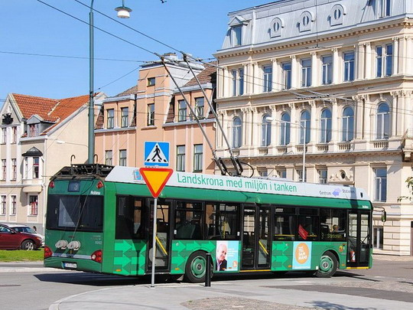
Provoz v Landskroně (2/2)
4 trolejbusy Solaris Trollino 12 Ganz
s bateriovým pohonem
manipulační přejezdy do vozovny na bateriový pohon, 500 m od trolejbusové trati

Slide 22
Srovnání technických parametrů
Vozidlo | Město | Roky výroby | Výkon motoru pod trolejí [kW] | Výkon (pom. pohon) [kW] | Rychlost pod trolejí [km/h] | Rychlost (pom. pohon) [km/h]
14 Tr + NZ 60 | Hradec Králové | 1994 | 100 - 120 | 55 | 65 | nízká
21 Tr ACI | Hradec Králové, Plzeň | 2001 - 2004 | 140 - 175 | malý | 65 | 15
24 Tr Irisbus | Mariánské Lázně, Plzeň, Zlín | 2003 - dodnes | 210 | 100 | 65 | cca 65
25 Tr Irisbus | Bratislava, Plzeň, Zlín | 2004 - dodnes | 240 | 100 | 65 | cca 65
30 Tr Sor | Hradec Králové | 2012 | 160 | 118 | 70 | cca 70

Slide 23
Závěr
výhody trolejbusů:
a) ekologické v místě provozu
b) tichý provoz
c) lepší vlastnosti při náročných sklonových
poměrech
pomocný pohon se stále nevyrovná jízdně
pod trolejí – vhodné převážně na krátké
a hlavně sklonově nenáročné úseky
potřeba změny legislativy – odejmutí trolejbusu
z kategorie drážních vozidel

